Slide 1
МНОГОФУНКЦИОНАЛЬНАЯ МОДУЛЬНАЯ ПЛАТФОРМА
Дашук Павел Анатольеич
Данилович Сергей Владимирович

Slide 2
Основные проблемы возникающие при использовании подвижного состава:
узкая специализация вагонов при перевозке грузов;
сезонные колебания перевозок грузов;
устаревание вагонного парка;
простой вагонов;
дефицит вагонов для перевозки специализированных грузов.

Slide 3
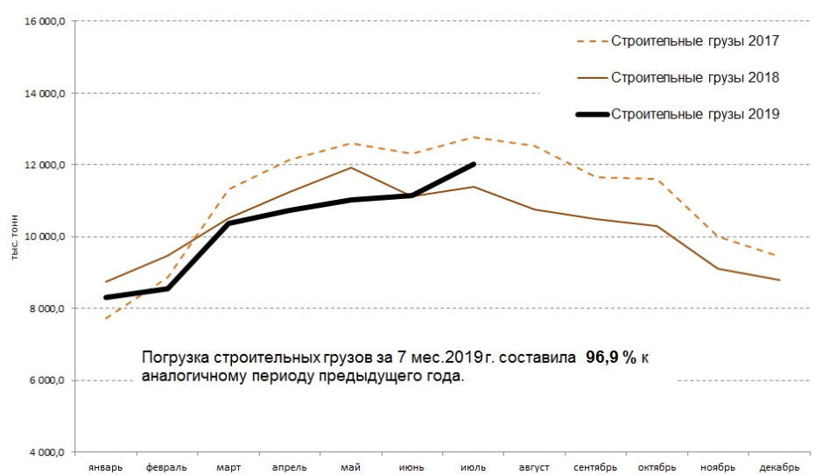
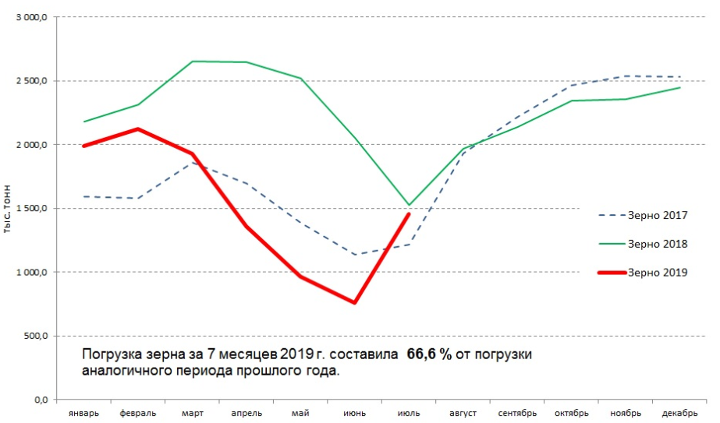
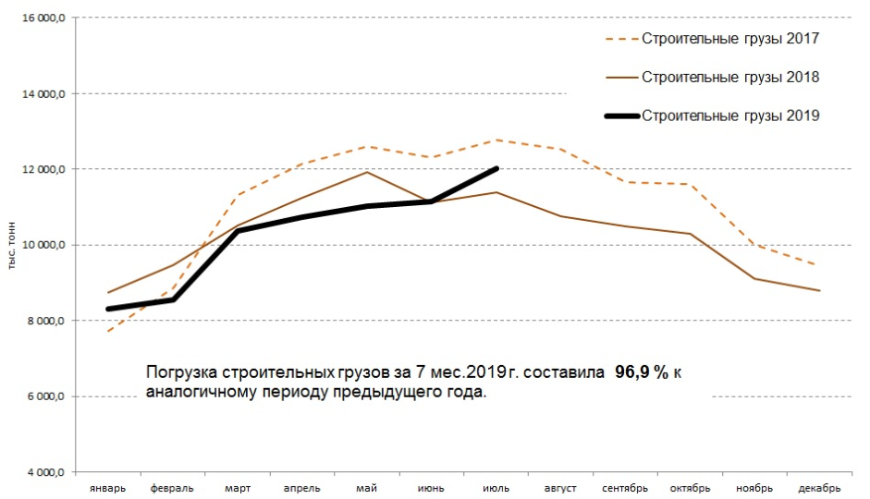
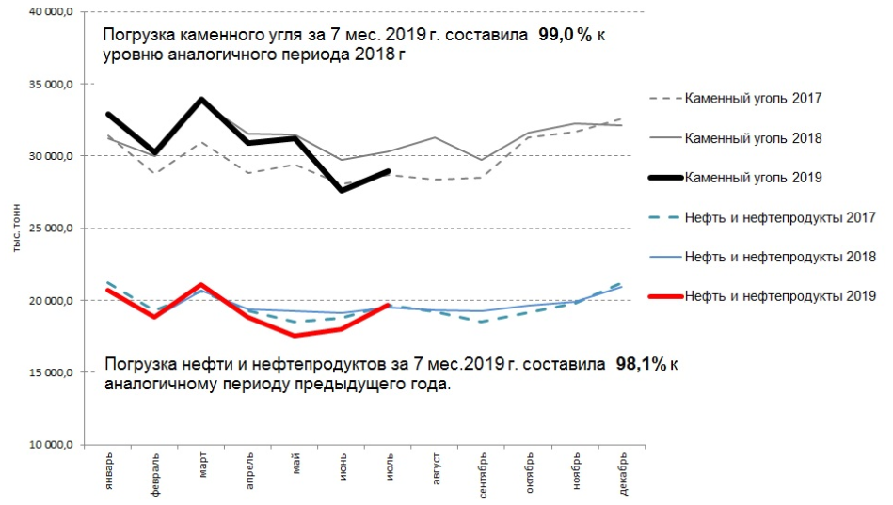

Slide 4
Пути решения проблемы сезонного спроса подвижного состава
Реализация концепции модульного подвижного состава предполагает решение следующих технических задач:
разработка конструкций платформ с возможностью установки съемных кузовов;
разработка конструкций съемных кузовов для перевозки всей номенклатуры грузов (сыпучих, навалочных, скатывающихся, жидких и т.д).

Slide 5
Преимущества модульного подвижного состава
исключение дефицита вагонов для перевозки грузов;
пополнение парка инновационными вагонами при возможности сохранения текущей инфраструктуры;
возможность гибкой адаптации к изменению объемов перевозок на рынке транспортных услуг;
обеспечение максимальной эксплуатации вагонов на протяжении всего жизненного цикла.

Slide 6
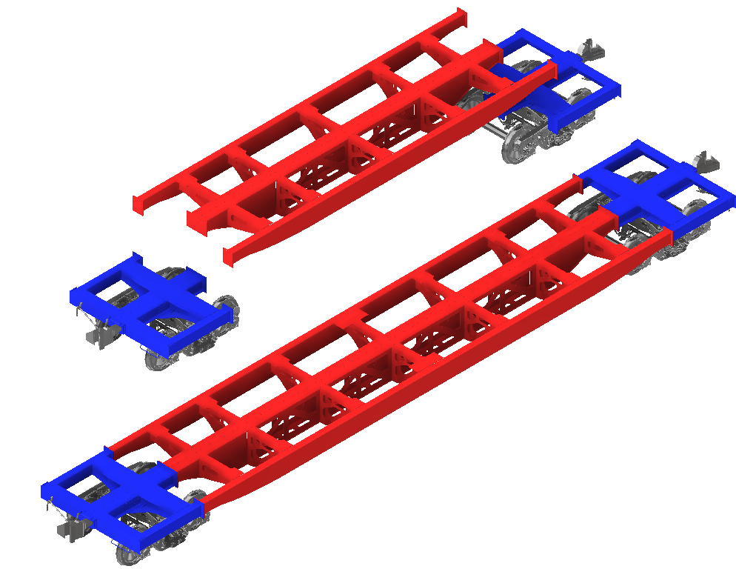
Проект модульной платформы

Slide 7
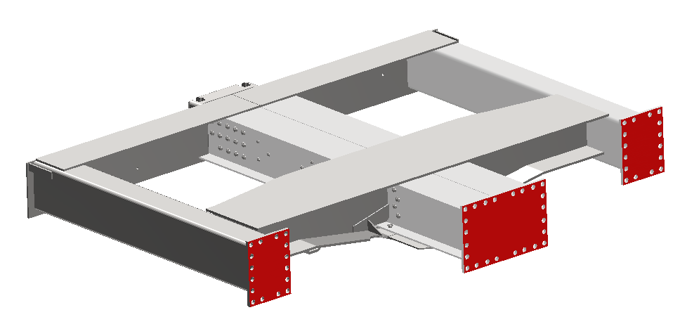
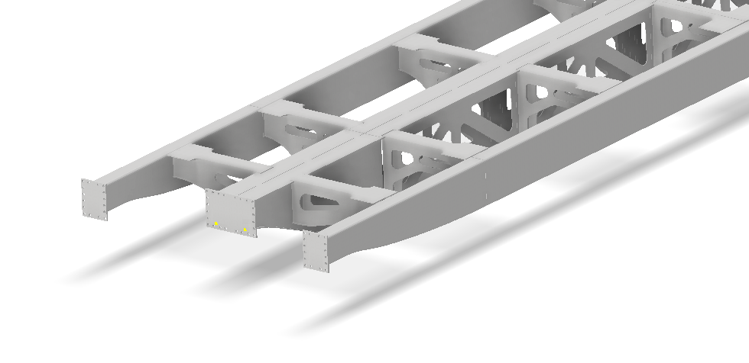
Конструктивные особенности
возможность изменения базы платформы от 13,4 до 24,4м;
уменьшение массы тары вагона за счет анализа напряженно деформированного состояния;
соединение составных частей по средствам болтового соединения и беззазорного замкового устройства;
установка креплений под фитинги для крепления контейнеров и съемных кузовов.

Slide 8
Напряженно-деформированное состояние облегченной конструкции рамы платформы

Slide 9
Конкурентные преимущества модульного подвижного состава
постройка и обслуживание на существующих вагоноремонтных и вагоностроительных заводах;
возможность полного использования габарита стран СНГ;
минимальное изменение в технологии производства и ремонта.

Slide 10
Целевая аудитория и рынки сбыта
частные и государственные владельцы подвижного состава;
предприятия имеющие сезонный характер работ;
вагоностроительные предприятия.

Slide 11
Спасибо за внимание
Спасибо за внимание

